Slide 1

Chào mừng các con đến với tiết tập chép

Slide 2


KHÔÛI ÑOÄNG
Notes:
2

Slide 3
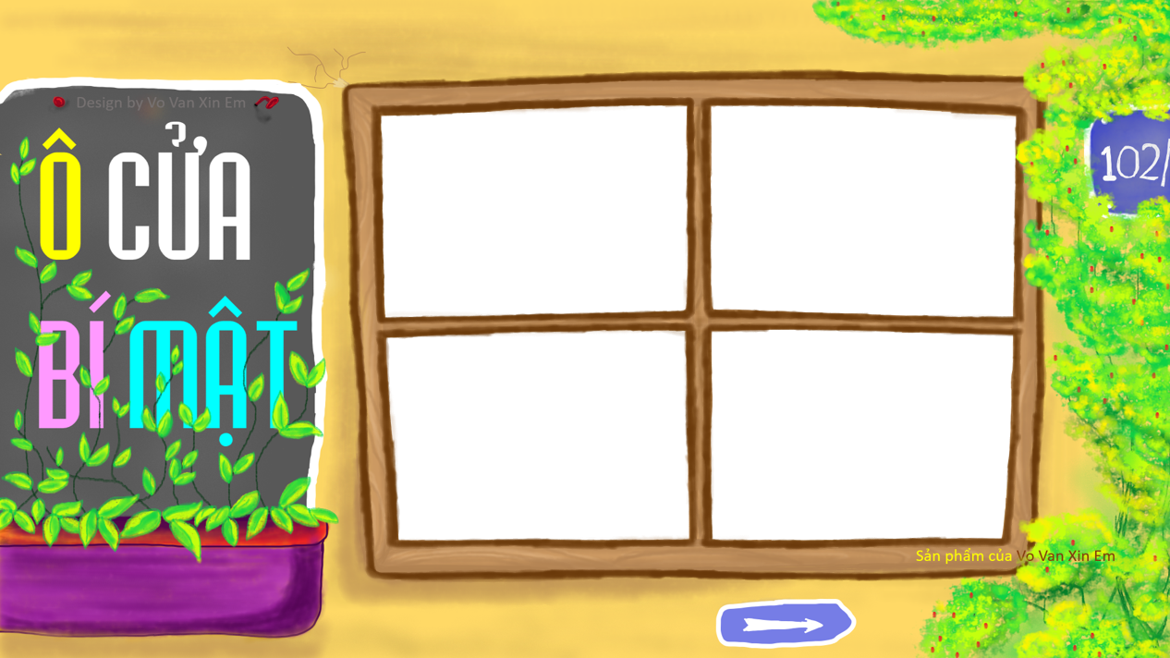
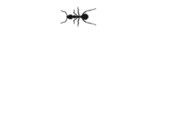
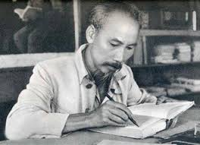













Slide 4
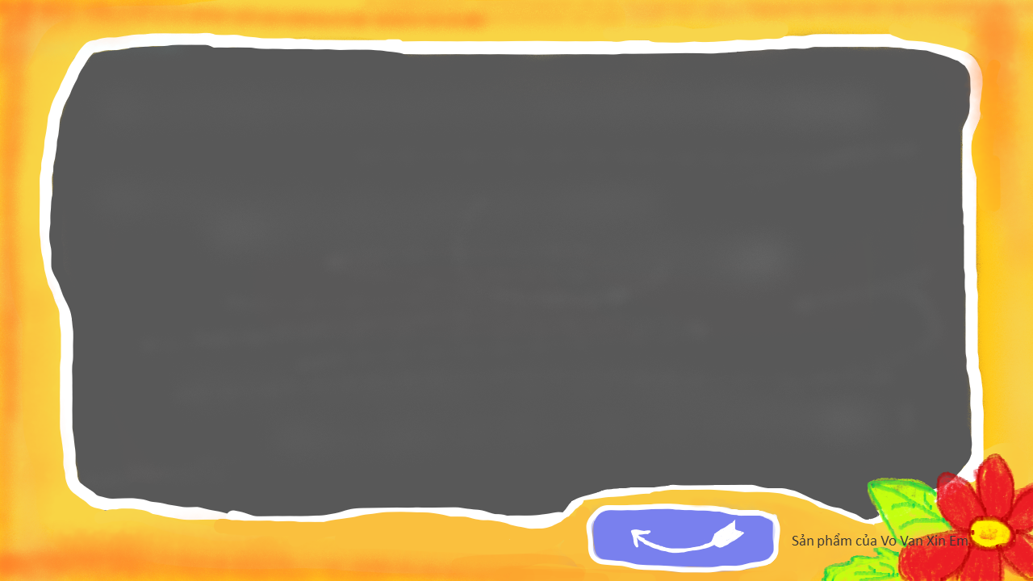

Trong bài chuột con đáng yêu
chuột con ước gì?
Đáp án: ước to như con voi

Slide 5
Câu hỏi số 2: Nếu chuột con to như con voi thì thế nào?
mẹ không bế được

Slide 6
Câu hỏi số 3: Điền vào chỗ trống
Chuột con.... nhất lớp
Đáp án: bé

Slide 7
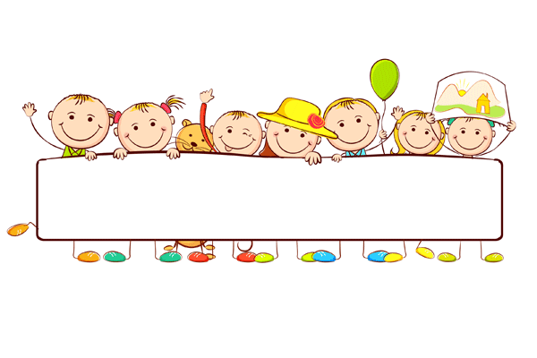
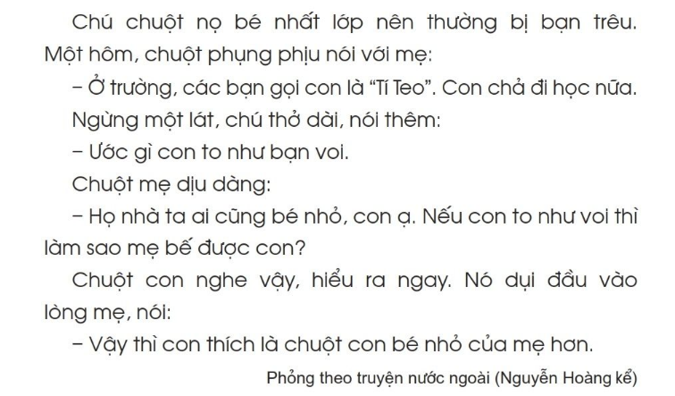
Đọc bµi tËp ®äc:

Slide 8
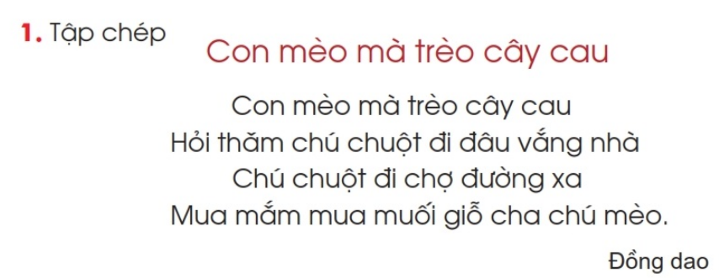

Slide 9
2. Chữ nào hợp với chỗ trống: ng hay ngh?
......ừng một lát
.......e vậy
hiểu ra...........ay
ng
ngh
ng

Slide 10
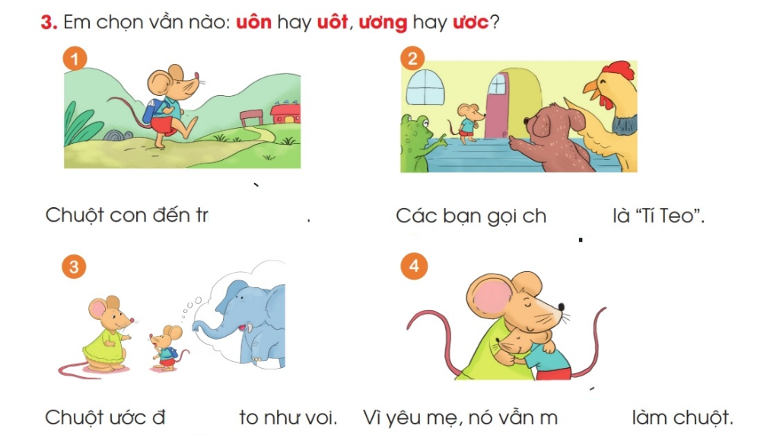

Slide 11
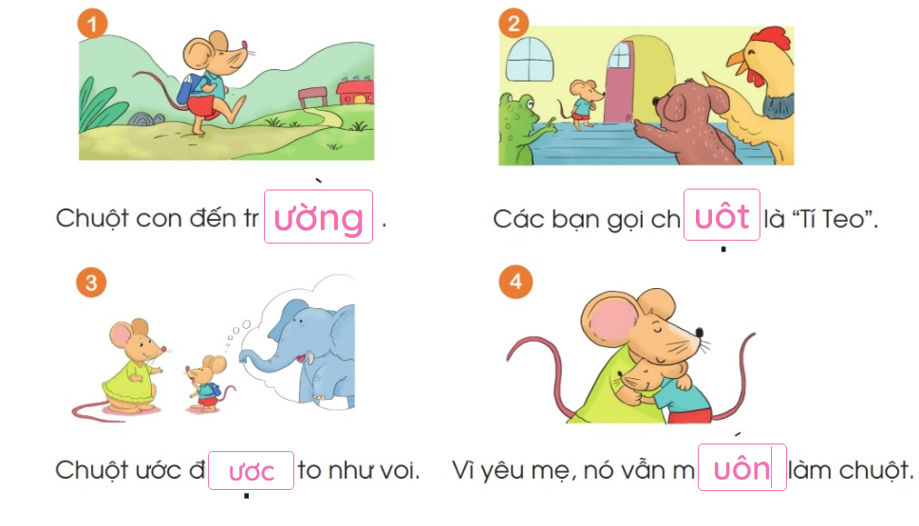

Slide 12

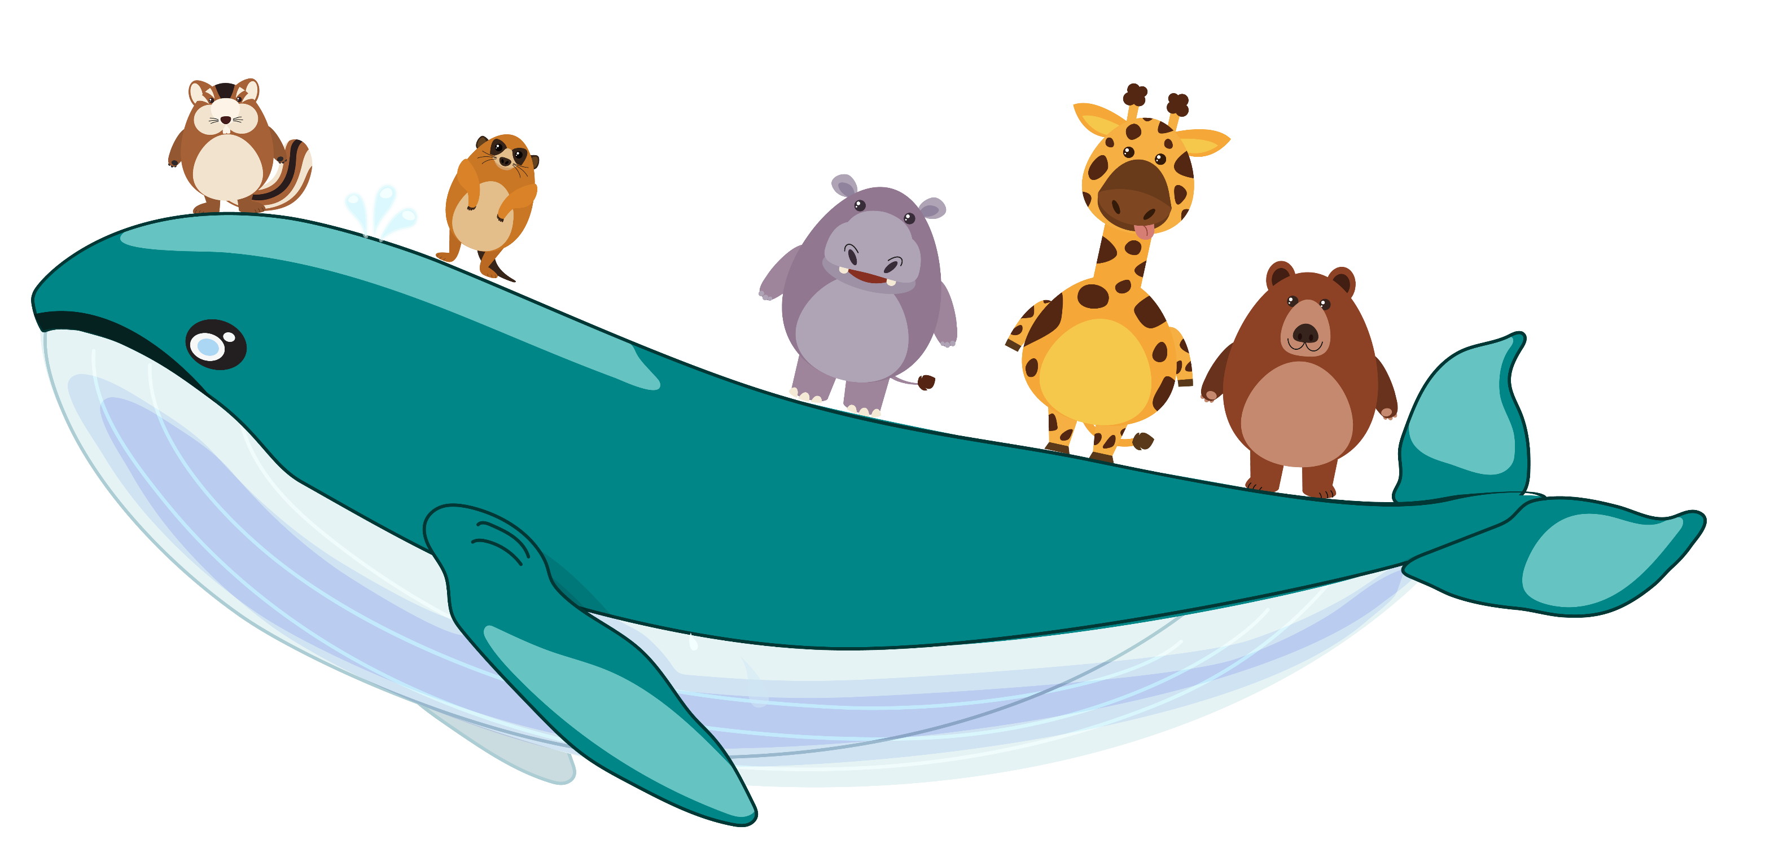
HẸN GẶP LẠI

